Slide 1
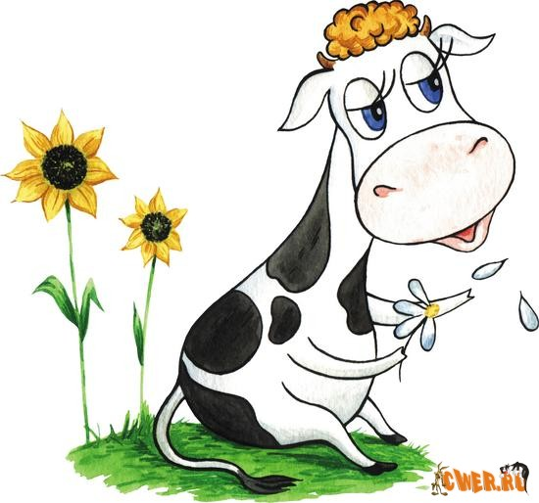
http://www.o-detstve.ru
Исследовательский проект
«Молоко и молочные продукты»
Творческое название:
«Пейте, дети, молоко – будете здоровы!»
группа учащихся 3 –го класса
Дацкая Юлия Анатольевна
Учитель начальных классо в
МБОУ «Ниновская ООШ»
2014 год

Slide 2
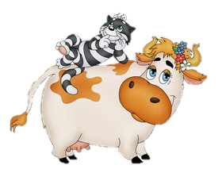
Актуальность проекта
Обязательным и незаменимым продуктом детского питания является молоко. Оно по своему химическому составу и биологическим свойствам занимает исключительное место среди продуктов животного происхождения, используемых в питании детей всех возрастных групп. Не все дети с удовольствием пьют молоко и едят блюда, приготовленные на основе молока. Поэтому мы хотим помочь раскрыть ценные качества молока, его значимость для развития детского организма.

Slide 3
Паспорт проекта
тип проекта: исследовательский;
срок проведения: 1,5 месяца;
участники проекта: учащиеся , учитель, родители;
образовательная область: познание.

Slide 4
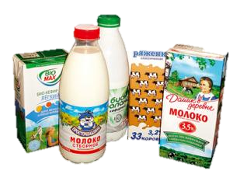
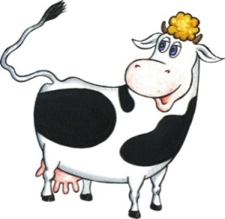
Цель: обогатить знания детей о молоке, как о ценном и
полезном продукте для роста детского организма.
Задачи:
Расширять кругозор детей о молоке и молочных продуктах.
Формировать у детей исследовательские навыки (поиск информации в различных источниках).
Развивать познавательный интерес к исследовательской деятельности, желание познать новое.
Развивать умение работать в коллективе, желание
делиться информацией, участвовать в совместной опытно-экспериментальной деятельности.
Формировать у детей осознанное отношение к здоровому питанию.
Привлечь родителей к участию в проекте.

Slide 5
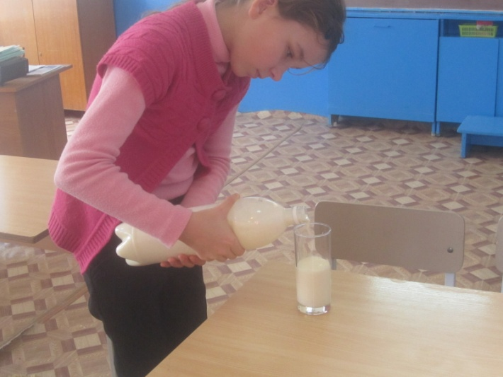
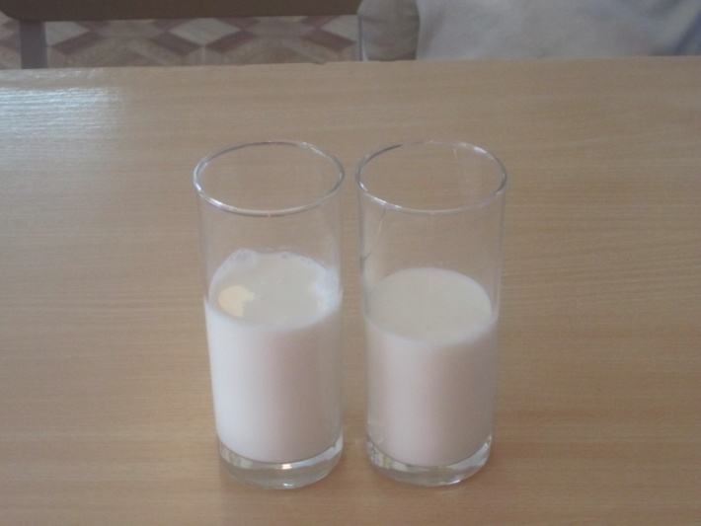
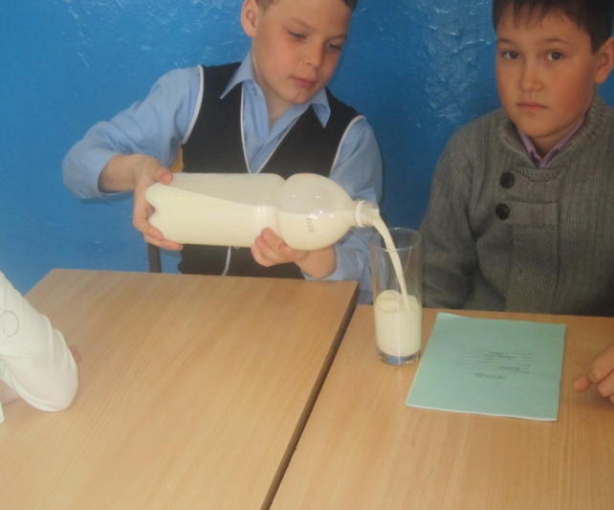
Гипотеза:
Если дети узнают больше о ценности молока и молочных продуктов через собственную исследовательскую деятельность, то они поймут, что молоко – ценный продукт питания для детского организма и у них появится желание употреблять его в пищу.

Slide 6
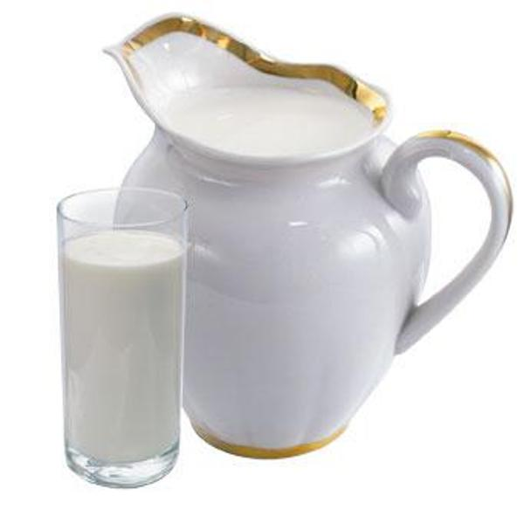
Основополагающий вопрос
ЧТО ТАКОЕ
МОЛОКО?

Slide 7
Проблемные вопросы
Откуда пришло молоко?
Полезно ли молоко для человека?
Какие бывают молочные продукты питания?

Slide 8
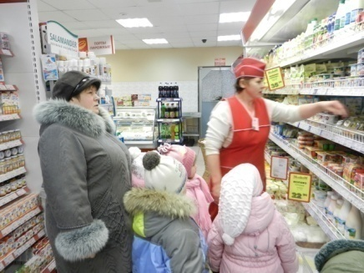
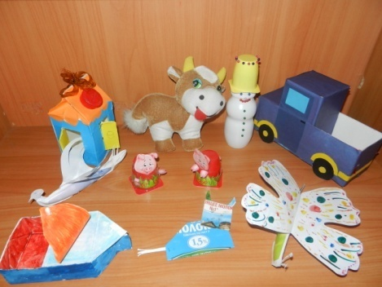
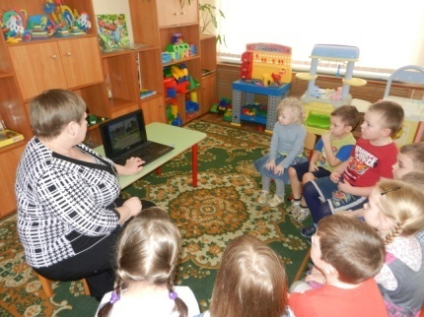
Методы исследования
НАБЛЮДЕНИЕ
ПОИСКОВАЯ РАБОТА
ЭКСПЕРИМЕНТИРОВАНИЕ

Slide 9
Этапы реализации проекта
Подготовительный
создание развивающей среды
подбор информационных ресурсов, энциклопедической и художественной литературы
создание проблемно – игровых ситуаций

Slide 10
Практический этап
Исследование «Откуда пришло молоко»
(электронно-дидактическое пособие)
Экспериментирование с молоком
( опыты )
Экскурсия в магазин

Slide 11
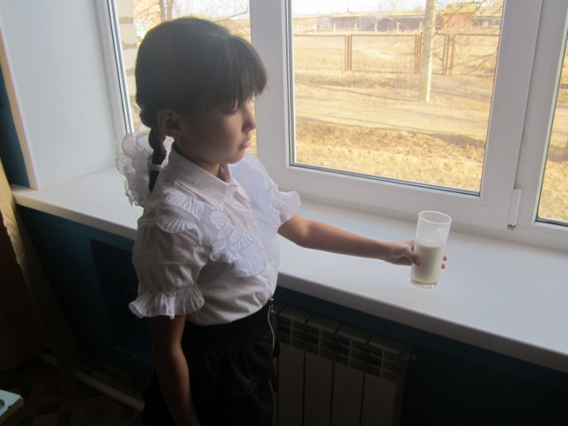
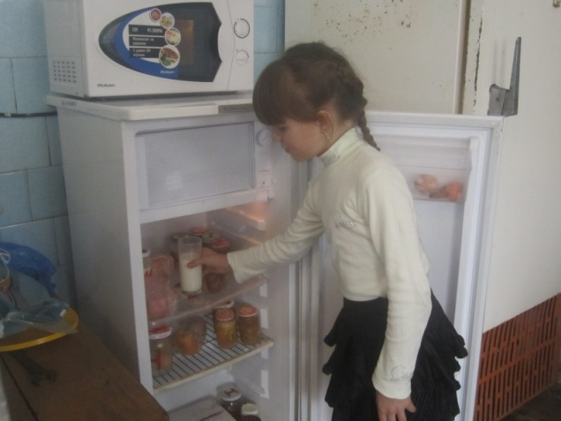
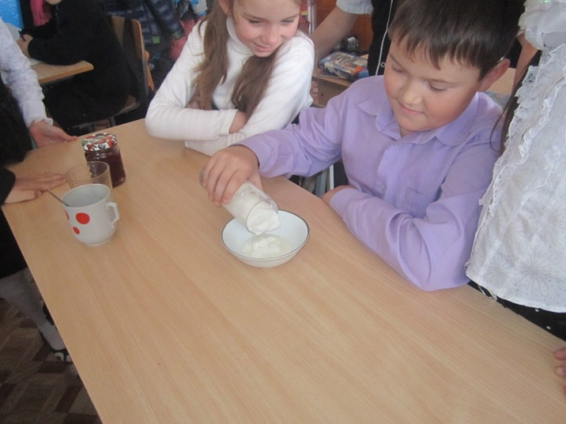
Опыт №1
Модификация молока в простоквашу
Налили в 2 стакана свежего цельного молока. Один стакан поставили в холод, другой в тепло. Наблюдали, как меняется молоко в холоде и в тепле?
Вывод: в холоде молоко не изменяется, хранится. В тепле молоко прокисает и превращается в новый продукт питания – простоквашу.
Опыт №1
Модификация молока в простоквашу
Налили в 2 стакана свежего цельного молока. Один стакан поставили в холод, другой в тепло. Наблюдали, как меняется молоко в холоде и в тепле?
Вывод: в холоде молоко не изменяется, хранится. В тепле молоко прокисает и превращается в новый продукт питания – простоквашу.

Slide 12
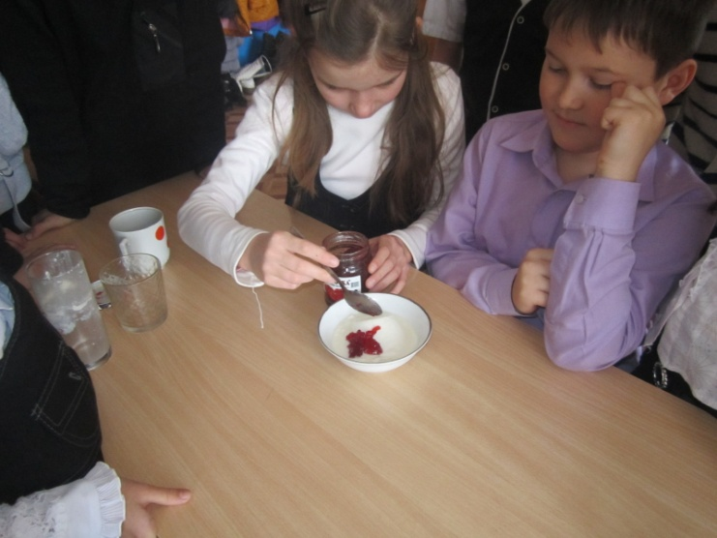
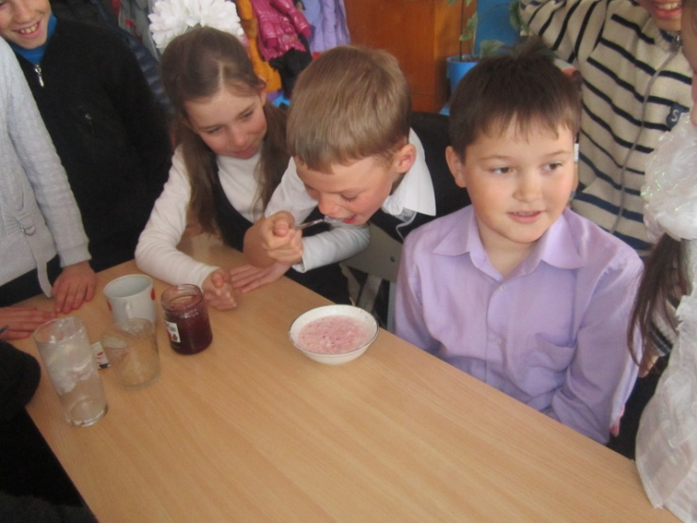
Опыт №2
Модификация молока в йогурт
В простоквашу добавили ягоды, перемешали .
Вывод: если в простоквашу добавить ягоды или варенье, а потом сбить, то получится йогурт.

Slide 13
Опыт №3
Модификация молока в творог
У нас возник вопрос: Что будет с простоквашей, если ее еще больше нагревать? Поставила простоквашу на огонь, довели до кипения. В простокваше появились густые хлопья и отделилась желтая жидкость. Процедили через дуршлаг. Вода стекла и осталась густая масса - творог.
Вывод: чтобы получить творог, нужно простоквашу нагреть до кипения и процедить.

Slide 14
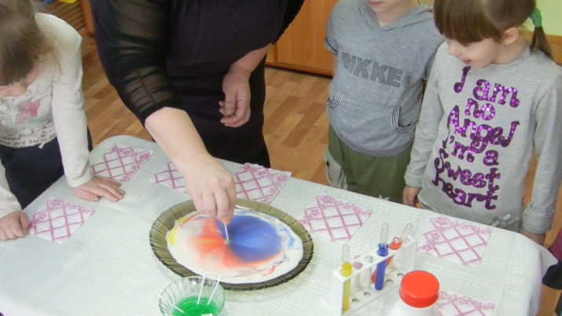
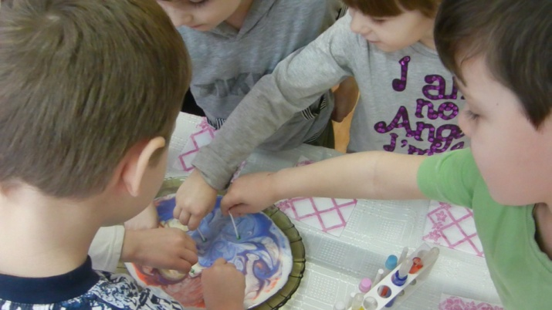
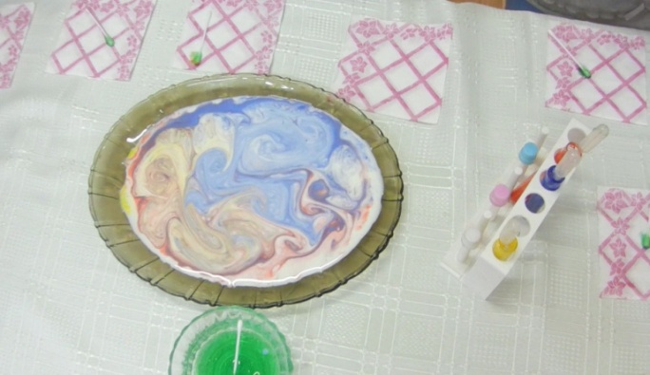
Молочное волшебство
Опыт создания из обычных домашних материалов великолепных плавающих узоров. Налили молоко в плоскую тарелку. Капнули на молоко в нескольких местах гуашь разного цвета. Ватную палочку обмакнули в средство. Жидкость для мытья посуды заставляет молоко и краситель смешиваться, в результате на поверхности молока получились красивые цветные завитки.

Slide 15
ЧТО МЫ ЗНАЛИ
Молоко дает корова
Корова - домашнее животное
Корова пасется на лугу и ест травку
Молоко белое, продается в магазине
Из молока варят кашу
В магазин молоко привозит машина
У
ЧТО МЫ ЗНАЛИ
Из молока делают творог, сметану, сыр, йогурт, простоквашу.
Из молока готовят разные блюда
Если не употреблять молоко в пищу будет слабое здоровье
Молоко привозят в магазин с молокозавода, где его перерабатывают и изготавливают молочную продукцию
В молоке много полезного: витамины, минеральные вещества, жиры, белки, углеводы.

Slide 16
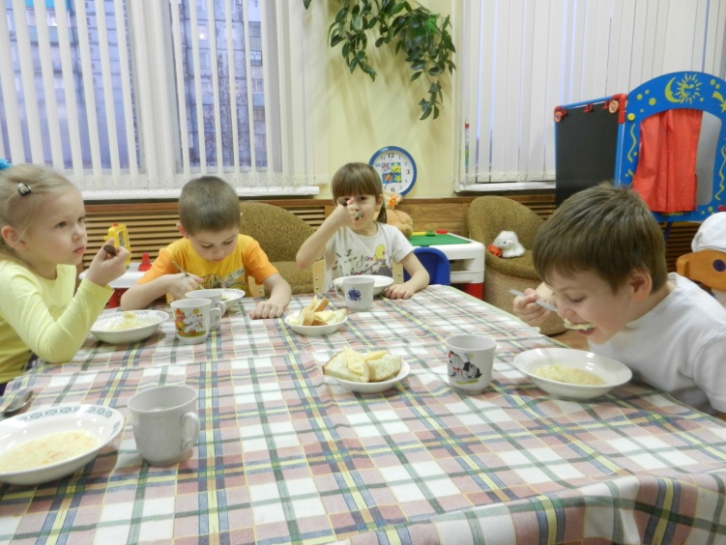
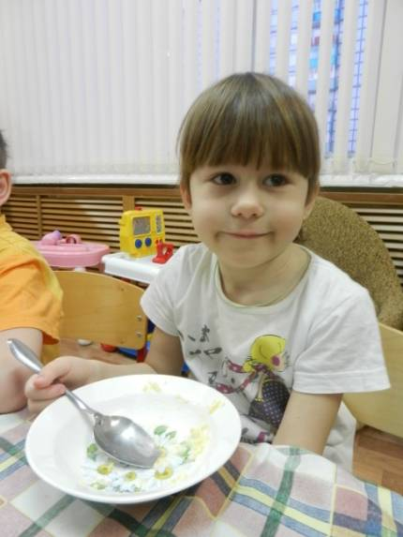
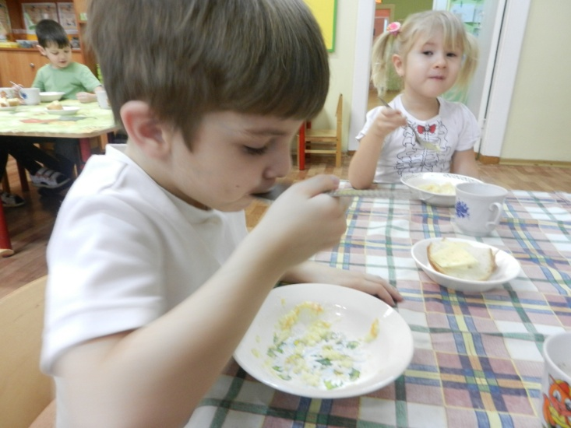
Дети изменили свое мнение о молоке и молочных продуктах и решили теперь постоянно употреблять молочные продукты.
ГИПОТЕЗА ПОДТВЕРДИЛАСЬ

